Slide 1
এই স্লাইডটি সম্মানিত শিক্ষকের জন্য তাই Slide টি Hide করে রাখা হয়েছে।
এই পাঠটি উপস্থাপনের জন্য স্লাইডের নিচে প্রয়োজনীয় নির্দেশনা দেয়া আছে। পাঠটি উপস্থাপনের পূর্বে নির্দেশনাবলী দেখে নিবেন এবং পাঠটি পাঠ্যবইয়ের সাথে মিলিয়ে নিবেন। এক্ষেত্রে শিক্ষক নিজস্ব কৌশল প্রয়োগ করতে পারেন। প্রেজেন্টেশনটি F5 Key চেপে শুরু করতে পারেন। তাহলে Hide Slide Show করবে না।
Notes:
এই স্লাইডটি সম্মানিত শিক্ষকের জন্য তাই Slide টি Hide করে রাখা হয়েছে।

Slide 2
স্বাগতম
Notes:
পাঠ সংশ্লিষ্ট ছবি দ্বারা শিক্ষার্থীদের স্বাগতম জানানো যেতে পারে। পাঠ যেহেতু হাদিস শরিফ তাই এ ছবিটি দেওয়া হয়েছে।

Slide 3
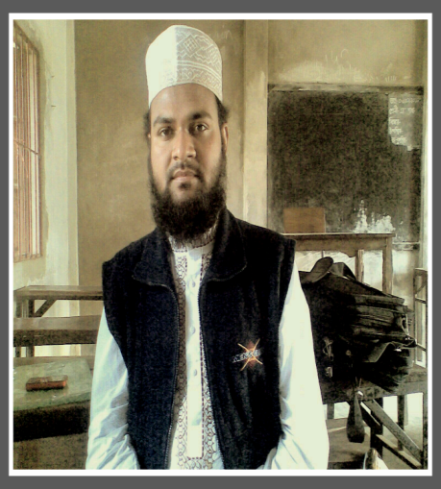
পরিচিতি
মোঃ ইউনুছ আজাদ
সহকারী শিক্ষক,
নোয়াপাড়া মুসলিম উচ্চ বিদ্যালয়,
রাউজান, চট্টগ্রাম।
মোবাইল নম্বর – ০১৮১৬-৮৭০৬৬৬
E-mail: yunusazad86@gmail.com
পাঠ: ১২
তৃতীয় অধ্যায় (কুরআন ও হাদিস শিক্ষা)
সময়ঃ ৫০ মিনিট
Notes:
শিক্ষক মহোদয় নিজ বিদ্যালয়ের ক্ষেত্রে চাইলে এ Slide টি দেখাতেও পারেন আবার Hide করেও রাখতে পারেন।

Slide 4
Notes:
পাঠ ঘোষণার জন্য এই Slide টি। এখানে কী দেখা যাচ্ছে? এগুলো কী? ইত্যাদি প্রশ্ন করা যেতে পারে।

Slide 5
হাদিস শরিফ
Notes:
এই ছবিটি দেখিয়েও পাঠ ঘোষণা করতে পারেন। এক্ষেত্রে শিক্ষক মহোদয় পাঠ ঘোষণা করে তা বোর্ডে লিখে দিবেন।

Slide 6
শিখনফল
এ পাঠ শেষে শিক্ষার্থীরা-
হাদিস এর পরিচয় বলতে পারবে।
হাদিস এর গুরুত্ব ব্যাখ্যা করতে পারবে।
সিহাহ সিত্তাহ হাদিস গ্রন্থগুলোর পরিচয় বর্ণনা করতে পারবে।
Notes:
শিখনফল চাইলে শিক্ষার্থীদের দেখাতেও পারেন আবার নাও দেখাতে পারেন। তবে শিখনফল নিয়ে আলোচনার তেমন প্রয়োজন নেই।

Slide 7
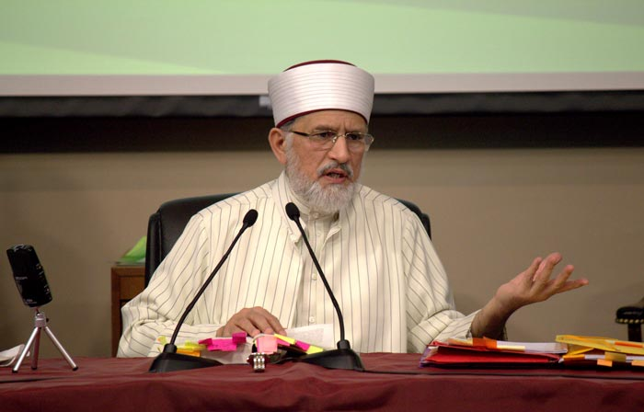
হাদিস
কথা
বাণী
Notes:
হাদিস শব্দটি কোন ভাষার? এর অর্থ কী? ইত্যাদি প্রশ্ন করা যেতে পারে।

Slide 8
হাদিস
মহানবি (সাঃ) এর বাণী, কর্ম ও মৌনসম্মতিকে হাদিস বলা হয়।
Notes:
হাদিস এর পারিভাষিক সংজ্ঞা সহজভাবে বুঝিয়ে দিতে পারেন।

Slide 9
একক কাজ
হাদিস কাকে বলে?
Notes:
উত্তর হতে পারে- হাদিস শব্দের অর্থ কথা বা বাণী। মহানবি (সাঃ) এর বাণী, কর্ম ও মৌনসম্মতিকে হাদিস বলা হয়।

Slide 10
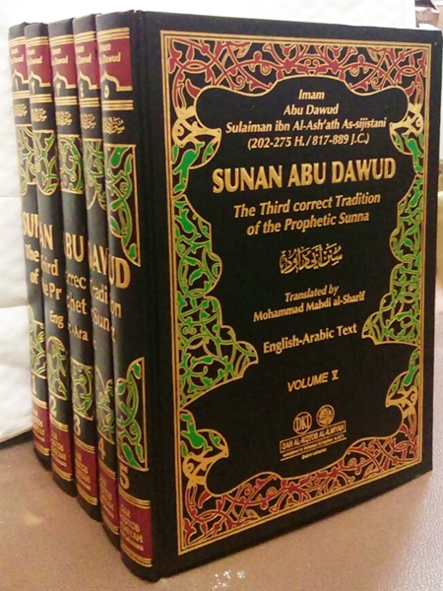
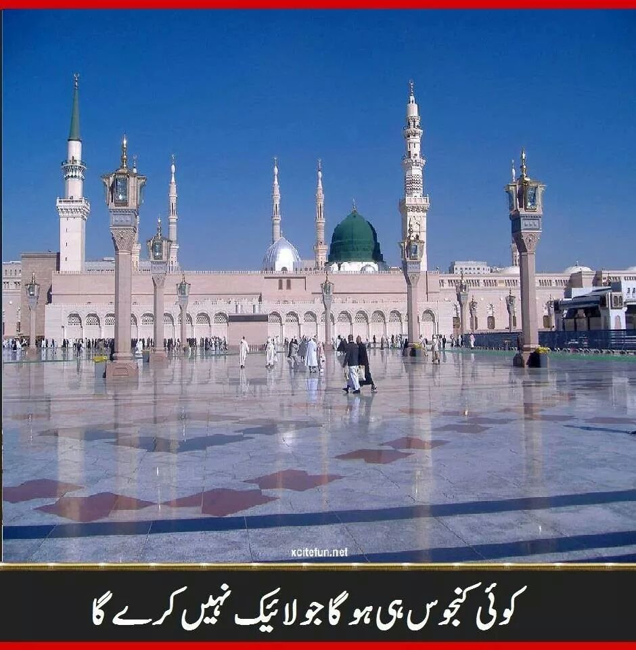
হাদিসের গুরুত্ব
হাদিস আল কুরআনের ব্যাখ্যা।
পূণ্য ও ন্যায়ের পথে চলার জন্য হাদিস শরিফের প্রয়োজন।
হাদিস হল- নবি করিম (সাঃ) এর জীবনের সকল
কাজ-কর্মের সংরক্ষক।
হাদিস ইসলামি জীবন ব্যবস্থার দ্বিতীয় উৎস।
আল কুরআনের পরেই হাদিসের স্থান।
Notes:
হাদিস কী? হাদিস কেন প্রয়োজন? ইত্যাদি প্রশ্ন করা যেতে পারে। হাদিসের গুরুত্ব সহজভাবে বুঝিয়ে দিতে পারেন। হাদিস কী? হাদিস কেন প্রয়োজন? ইত্যাদি প্রশ্ন করা যেতে পারে। হাদিসের গুরুত্ব সহজভাবে বুঝিয়ে দিতে পারেন। হাদিস কী? হাদিস কেন প্রয়োজন? ইত্যাদি প্রশ্ন করা যেতে পারে। হাদিসের গুরুত্ব সহজভাবে বুঝিয়ে দিতে পারেন। হাদিস কী? হাদিস কেন প্রয়োজন? ইত্যাদি প্রশ্ন করা যেতে পারে। হাদিসের গুরুত্ব সহজভাবে বুঝিয়ে দিতে পারেন। হাদিস কী? হাদিস কেন প্রয়োজন? ইত্যাদি প্রশ্ন করা যেতে পারে। হাদিসের গুরুত্ব সহজভাবে বুঝিয়ে দিতে পারেন।

Slide 11
হাদিসের গুরুত্ব
আল্লাহ তায়ালা বলেন-
অর্থ- রাসুল তোমাদের যা দেন তা তোমরা গ্রহণ কর এবং যা তোমাদের নিষেধ করেন তা থেকে বিরত থাক।
(সুরা আল-হাশর, আয়াত-৭)
Notes:
হাদিস কেন প্রয়োজন? হাদিস সম্পর্কে আল্লাহপাক কী বলেছেন? ইত্যাদি প্রশ্ন করা যেতে পারে। হাদিসের গুরুত্ব সহজভাবে বুঝিয়ে দিতে পারেন।

Slide 12
জোড়ায় কাজ
মানব জীবনে হাদিসের তিনটি গুরুত্ব উল্লেখ কর।
Notes:
উত্তর হতে পারে- পূণ্য ও ন্যায়ের পথে চলার জন্য হাদিস শরিফের প্রয়োজন, হাদিস হল- নবি করিম (সাঃ) এর জীবনের সকল কাজ-কর্মের সংরক্ষক, হাদিস ইসলামি জীবন ব্যবস্থার দ্বিতীয় উৎস, হাদিস আল কুরআনের ব্যাখ্যা ইত্যাদি।

Slide 13
সিহাহ সিত্তাহ এর পরিচয়
শুদ্ধ, সঠিক
ছয়
বিশুদ্ধ ছয়টি হাদিস গ্রন্থকে একত্রে সিহাহ সিত্তাহ বলা হয়।
Notes:
সিহাহ শব্দের অর্থ কী? সিত্তাহ শব্দের অর্থ কী? সিহাহ সিত্তাহ কাকে বলে? ইত্যাদি প্রশ্ন করা যেতে পারে।

Slide 14
সিহাহ সিত্তাহ গ্রন্থের পরিচয়
ছয় লক্ষ হাদিস থেকে যাচাই-বাচাই করে এ কিতাব সংকলন করেন।
সবচেয়ে প্রসিদ্ধ হাদিস গ্রন্থ।
কুরআন মাজিদের পর সর্বাধিক বিশুদ্ধ গ্রন্থ।
এটি ৩০ পারায় বিভক্ত।
আবু আব্দুল্লাহ মুহাম্মাদ ইবনে ইসমাঈল বুখারি (রঃ)।
Notes:
সহিহ বুখারি কে সংকলন করেন? এটি কয় পারায় বিভক্ত? এটির মর্যাদা কতটুকু? ইত্যাদি প্রশ্ন ক্রা যেতে পারে।

Slide 15
সিহাহ সিত্তাহ গ্রন্থের পরিচয়
বিশুদ্ধতায় সহিহ বুখারির পরেই এর স্থান।
সিহাহ সিত্তাহর দ্বিতীয় গ্রন্থ।
তিন লক্ষ হাদিস থেকে বাচাই করে এ কিতাব সংকলন করেন।
আবুল হুসাইন মুসলিম ইবনে হাজ্জাজ আল কুশাইরি (রঃ)।
Notes:
সিহাহ সিত্তাহর দ্বিতীয় গ্রন্থ কোনটি? এটি কে সংকলন করেন? ইত্যাদি প্রশ্ন করা যেতে পারে।

Slide 16
সিহাহ সিত্তাহ গ্রন্থের পরিচয়
এ কিতাব সম্পর্কে বলা হয়-
‘যার ঘরে এ কিতাব থাকবে, মনে করা যাবে যে তার ঘরে নবি করিম (সাঃ) আছেন এবং তিনি নিজে কথা বলছেন।
আবু ঈসা মুহাম্মাদ ইবনে ঈসা আত-তিরমিযি (রঃ)।
Notes:
জামি তিরমিযি কে সংকলন করেন? এ কিতাব সম্পর্কে কী বলা হয়ে থাকে? ইত্যাদি প্রশ্ন করা যেতে পারে।

Slide 17
সিহাহ সিত্তাহ গ্রন্থের পরিচয়
বিন্যাস পদ্ধতি অত্যন্ত উন্নতমানের।
পাঁচ লক্ষ হাদিস যাচাই-বাচাই করে এ কিতাব সংকলন করেন।
আবু দাউদ সুলায়মান ইবনে আশআছ (রঃ)।
Notes:
সুনানে আবু দাউদ এর সংকলকের নাম কী? তিন কত হাদিস যাচাই-বাচাই করে এ কিতাব সংকলন করেন? ইত্যাদি প্রশ্ন করা যেতে পারে।

Slide 18
সিহাহ সিত্তাহ গ্রন্থের পরিচয়
বিন্যাস পদ্ধতি উঁচুমানের।
আহমদ ইবনে শুআইব আন-নাসাই (রঃ)।
Notes:
সুনানে নাসাঈ কে সংকলন করেন? এর বিন্যাস পদ্ধতি কেমন? ইত্যাদি প্রশ্ন করা যেতে পারে।

Slide 19
সিহাহ সিত্তাহ গ্রন্থের পরিচয়
সিহাহ সিত্তাহর সর্বশেষ কিতাব।
আবু আব্দুল্লাহ মুহাম্মাদ ইবনে ইয়াযিদ ইবনে মাজাহ (রঃ)।
Notes:
সিহাহ সিত্তাহর সর্বশেষ কিতাব কোনটি? এটি কে সংকলন করেন? ইত্যাদি প্রশ্ন করা যেতে পারে।

Slide 20
দলীয় কাজ
ছয়টি বিশুদ্ধ হাদিস গ্রন্থ ও এগুলোর সংকলকগণের নামের একটি তালিকা তৈরি কর।
Notes:
উত্তর হতে পারে- ছয়টি বিশুদ্ধ হাদিস গ্রন্থ ও সংকলকের নামঃ
সহিহ বুখারি- আবু আব্দুল্লাহ মুহাম্মাদ ইবনে ইসমাঈল বুখারি (রঃ), সহিহ মুসলিম- আবুল হুসাইন মুসলিম ইবনে হাজ্জাজ আল কুশাইরি (রঃ),
জামি তিরমিযি- আবু ঈসা মুহাম্মাদ ইবনে ঈসা আত-তিরমিযি (রঃ), সুনানে আবু দাউদ- আবু দাউদ সুলায়মান ইবনে আশআছ (রঃ),
সুনানে নাসাই- আহমদ ইবনে শুআইব আন-নাসাই (রঃ), সুনানে ইবনে মাজাহ- আবু আব্দুল্লাহ মুহাম্মাদ ইবনে ইয়াযিদ ইবনে মাজাহ (রঃ)।

Slide 21
মূল্যায়ন
হাদিস শব্দের অর্থ কী?
হাদিসের ২টি গুরুত্ব বল।
সিহাহ সিত্তাহ কাকে বলে?
সহিহ বুখারি কে সংকলন করেন?
কুরআনের পর সর্বাধিক বিশুদ্ধ গ্রন্থ কোনটি?
Notes:
১. কথা বা বাণী। ২. হাদিস ইসলামি জীবন ব্যবস্থার দ্বিতীয় উৎস, হাদিস আল কুরআনের ব্যাখ্যা ইত্যাদি। ৩. বিশুদ্ধ ছয়টি হাদিস গ্রন্থকে একত্রে সিহাহ সিত্তাহ বলা হয়। ৪. আবু আব্দুল্লাহ মুহাম্মাদ ইবনে ইসমাঈল বুখারি (রঃ)। ৫. সহিহ বুখারি।

Slide 22
বাড়ির কাজ
ইসলামি শরিয়তের দ্বিতীয় উৎস হিসেবে হাদিসের গুরুত্ব বিশ্লেষণ কর।
Notes:
উত্তর হতে পারে- পূণ্য ও ন্যায়ের পথে চলার জন্য হাদিস শরিফের প্রয়োজন, হাদিস হল- নবি করিম (সাঃ) এর জীবনের সকল কাজ-কর্মের সংরক্ষক, হাদিস ইসলামি জীবন ব্যবস্থার দ্বিতীয় উৎস, হাদিস আল কুরআনের ব্যাখ্যা ইত্যাদি।

Slide 23
আল্লাহ হাফেজ
Notes:
সবাইকে ধন্যবাদ জানিয়ে পাঠ শেষ করতে পারেন।

Slide 24
কৃতজ্ঞতা স্বীকার
শিক্ষা মন্ত্রণালয়, মাউশি, এনসিটিবি ও এটুআই-এর সংশ্লিষ্ট কর্মকর্তাবৃন্দ
এবং কন্টেন্ট সম্পাদক হিসেবে যাঁদের নির্দেশনা, পরামর্শ ও তত্ত্বাবধানে এই মডেল কন্টেন্ট সমৃদ্ধ হয়েছে তারা হলেন-
জনাব মোঃ গোলাম জাওহার,
সহকারী অধ্যাপক, ইসলামি আদর্শ, সরকারি টিটি কলেজ, ফরিদপুর।
জনাব মোঃ সাখাওয়াৎ হোসেন,
সহকারী অধ্যাপক, ইসলামি আদর্শ, সরকারি টিটি কলেজ, সিলেট।

